Slide 1
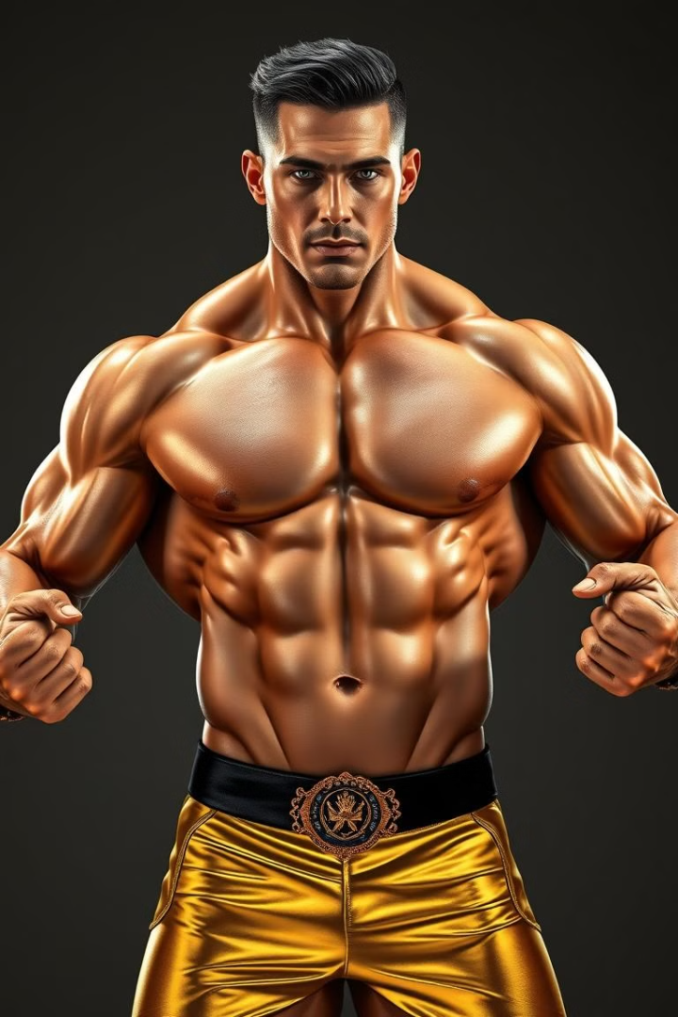

Los Músculos
by Alejandra Sierra

Slide 2
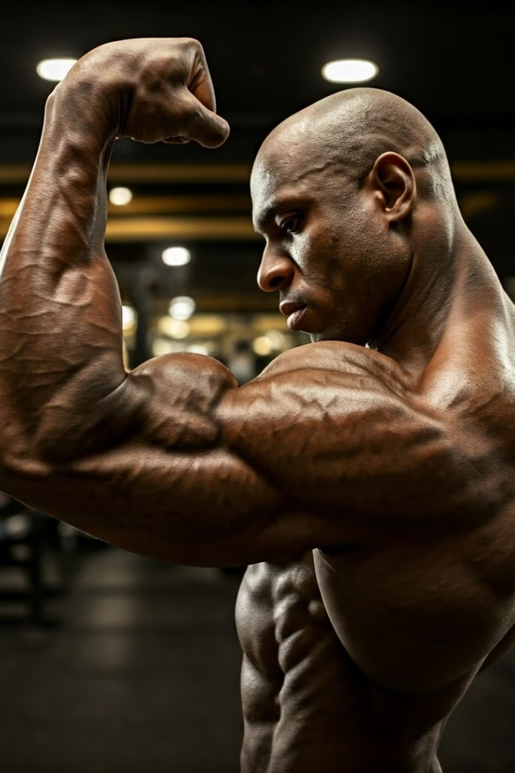
Función de los Músculos
1
Movimiento
Contracción muscular, permite el desplazamiento de huesos y articulaciones.
2
Postura
Estabilizan el cuerpo y mantienen la postura
adecuada.
3
Función de Órganos
Participan en la digestión, respiración y
circulación sanguínea.
4
Producción de Calor
Las contracciones musculares generan calor, regulando la temperatura corporal.

Slide 3
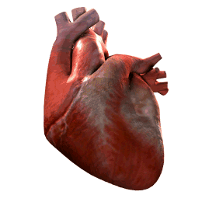


Los músculos son los motores del cuerpo humano. Permiten el movimiento, la postura y el funcionamiento de los órganos internos. Son esenciales para la vida diaria.
Tipos de Músculos
Músculo Esquelético
Músculo Liso
Músculo Cardíaco
Conectados a los huesos, permiten el movimiento voluntario.
Se encuentra en las paredes de los órganos internos, como el estómago y los vasos sanguíneos.
Forma el corazón, responsable de la circulación sanguínea.
Movimiento involuntario y rítmico.
Ejemplos: bíceps, tríceps, cuádriceps.
Movimiento involuntario y lento.

Slide 4
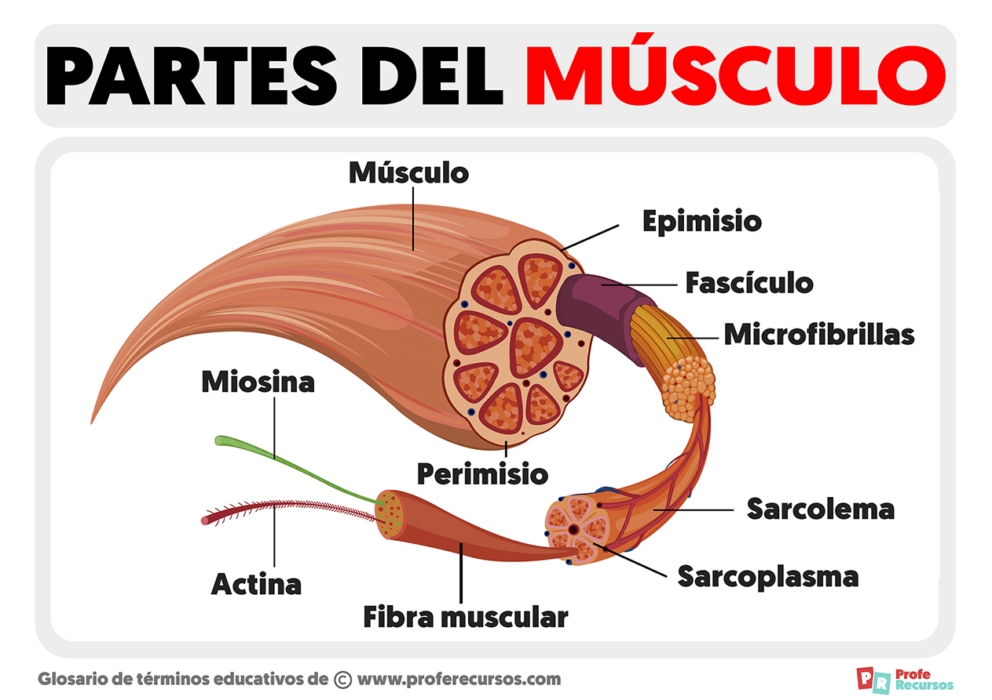
Estructura de un Músculo
1
Fibras Musculares
Unidades básicas, formadas por miofibrillas.
2
Miofibrillas
Hilos de proteínas que se contraen y relajan.
3
Sarcómero
Unidad funcional de la fibra muscular, responsable de la contracción.
4
Tejido Conectivo
Envuelve y conecta las fibras musculares.

Slide 5
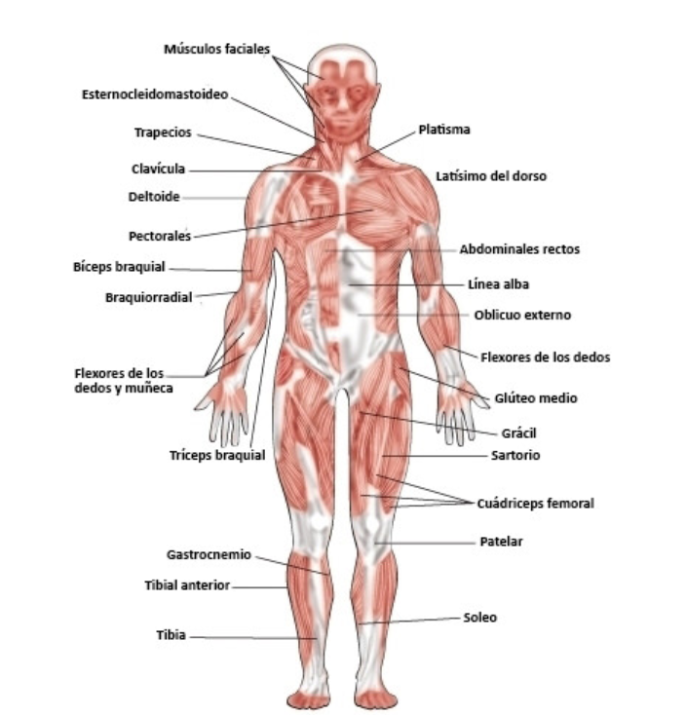
Hacer silueta y ubicar algunos músculos

Slide 6
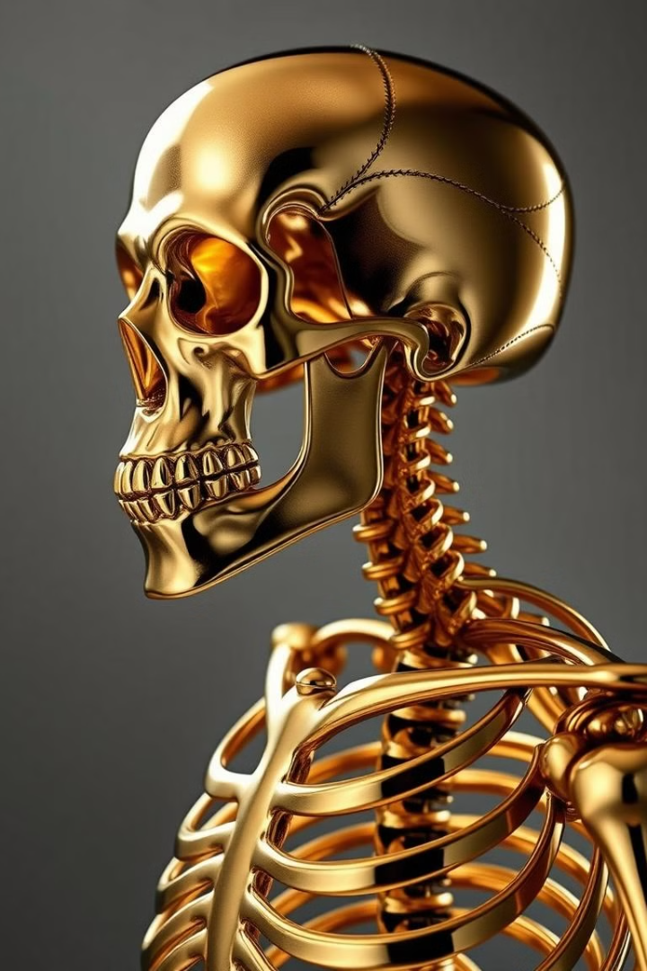
Importancia de los Huesos
El esqueleto es la estructura de soporte del cuerpo. Brinda protección a los órganos internos, permite el movimiento y produce células sanguíneas.

Slide 7
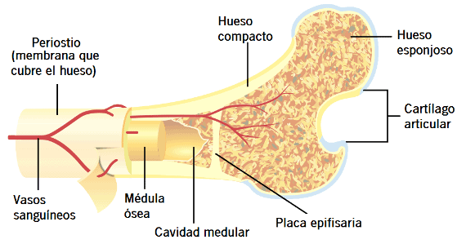



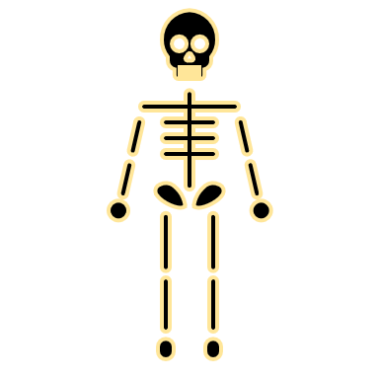
Estructura de los Huesos
Tejido Óseo
Médula Ósea
Compuesto por células óseas, matriz extracelular y vasos sanguíneos.
Produce las células sanguíneas, como glóbulos rojos, blancos y plaquetas.
Periostio
Cartílago
Capa externa fibrosa que recubre el hueso, contiene vasos sanguíneos y nervios.
Tejido flexible que cubre las superficies articulares.

Slide 8
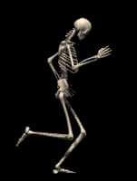



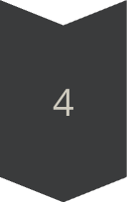
Tipos de Huesos
Huesos Largos
Forma alargada, como el fémur y la tibia.
Huesos Cortos
Forma cúbica, como los huesos del carpo y el tarso.
Huesos Planos
Forma aplanada, como el cráneo y las costillas.
Huesos Irregulares
Forma compleja, como las vértebras y
el hueso hioides.
Esta foto de Autor desconocido está bajo licencia CC BY-SA-NC

Slide 9
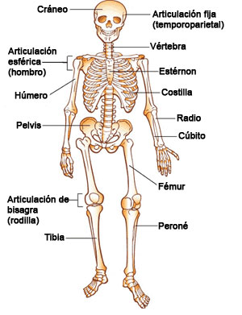

Slide 10
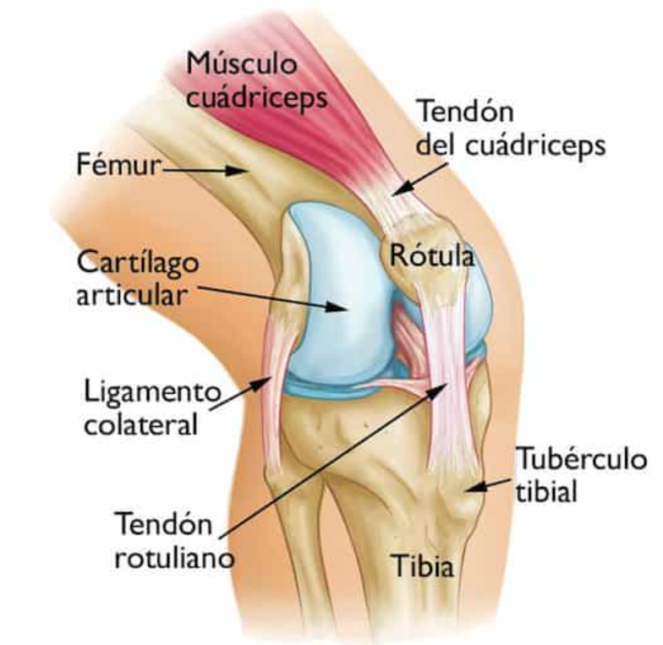
Tendones y ligamentos
Tendón: conecta músculos y huesos y facilita el movimiento.
Ligamento: conecta los huesos y mantiene estables las estructuras.

Slide 11
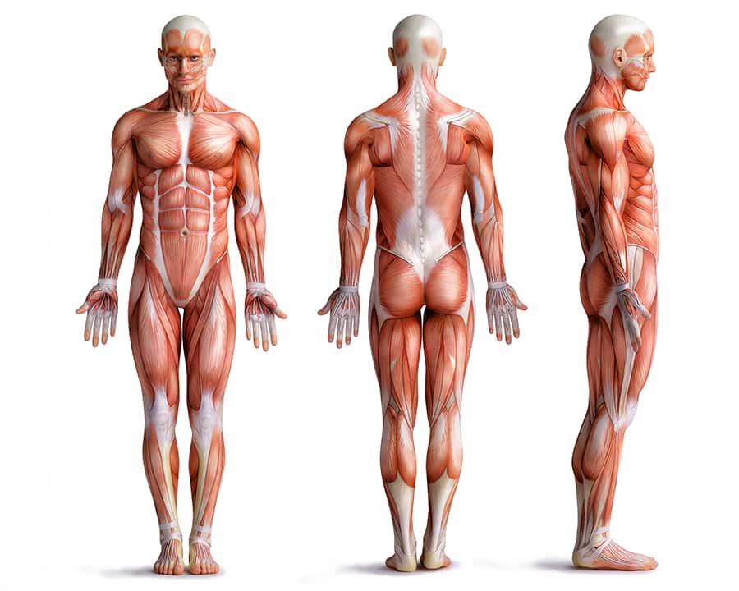
Fascia
Es un tejido conectivo fuerte y flexible que envuelve las estructuras del cuerpo: músculos, huesos, vísceras, vasos sanguíneos. Funciona como una capa continua que da soporte, forma, protección, permite el movimiento y el intercambio de sustancias.

